Slide 1
Parallel Algorithms for Graph Similarity and Matching
Advanced Algorithms and Parallel Programming Course Project
Marco Bacis, Antonio Di Bello

Slide 2
Outline
Problem Overview
Network Similarity Decomposition
Auction-based matching
Experimental Set and Results

Slide 3
Outline
Problem Overview
Network Similarity Decomposition
Auction-based matching
Experimental Set and Results

Slide 4
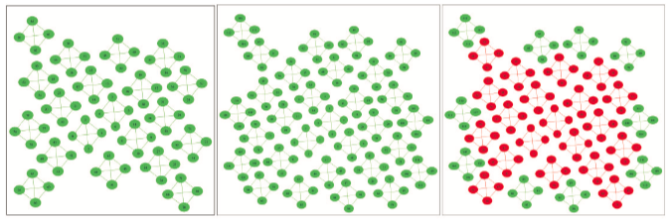
Problem Definition
Given two graphs:
How similar is each vertex in the first graph to each vertex in the second?
What is the best match for each vertex in the first graph to a vertex in the second graph?

Slide 5
Graph Similarity
Two main categories:
Single/ Global similarity score (scalar)
Vertex-wise similarity score (matrix)
Approaches:
GRAAL family, the “seed and extend” idea
IsoRank, vertex similarity scores using vertex attributes and topological similarities
NSD, low-rank decompositions of the matrix to decouple its construction process

Slide 6


Bipartite Graph Matching
Matching M of vertices over weighted edge :
a vertex is an endpoint of at most one matching edge
sum over the matched edges is maximized
Implementations:
Augmenting path
Hungarian method
Auction-based algorithm
$$V_{a}$$
$$V_{b}$$

Slide 7
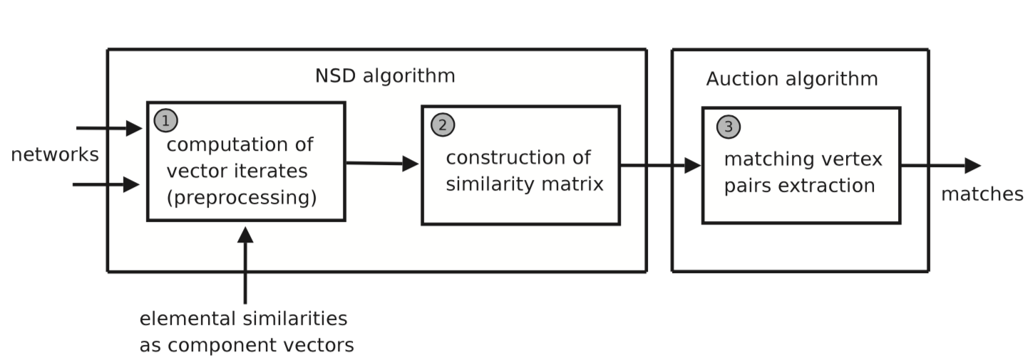
Overview
Network Similarity Decomposition (NSD) matrix computation
Auction-Based matching using the similarity matrix
Integrated approach (NSD + Auction on the same processes)

Slide 8
Outline
Problem Overview
Network Similarity Decomposition
Auction-based matching
Experimental Set and Results

Slide 9
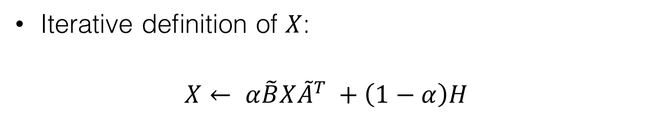
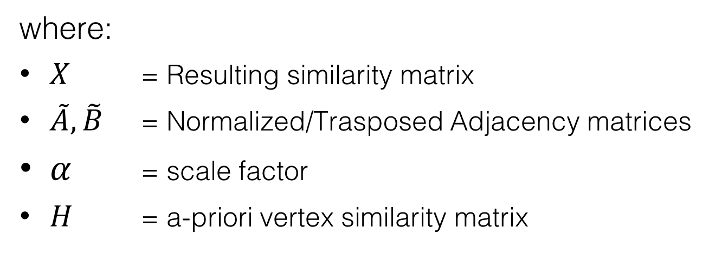
Network Similarity Decomposition (NSD)
Iterative definition of $X$:
$$X← α\tilde{B}X{\tilde{A}}^{T} +\left(1−α\right)H$$
where:
$X$ = Resulting similarity matrix
$\tilde{A}, \tilde{B}$ = Normalized/Trasposed Adjacency matrices
$α$ = scale factor
$H$ = a-priori vertex similarity matrix
Notes:
Nel SoA, é detto che converge in base al valore di alpha ( O(log(1/1-α)) )

Slide 10
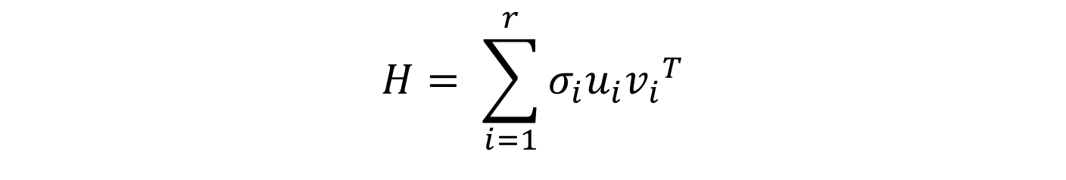
Network Similarity Decomposition (NSD)
NSD relies on low-rank representations of the H matrix, into a sum of outer products of vectors.
Singular Value Decomposition (SVD) decompose H into eigenvalue and pair of eigenvector .
Other possible methods:
Non-negative Matrix Factorization (NMF)
or other decomposition method
This enables further possibilities of parallellization.
$$H= \sum_{i=1}^{r}{σ_{i}u_{i}{v_{i}}^{T}}$$

Slide 11
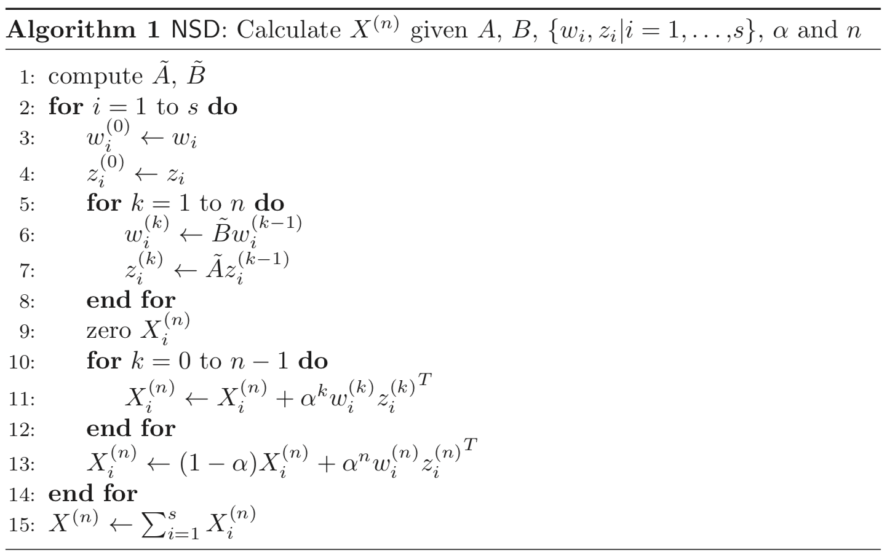
NSD Algorithm Pseudocode

Slide 12


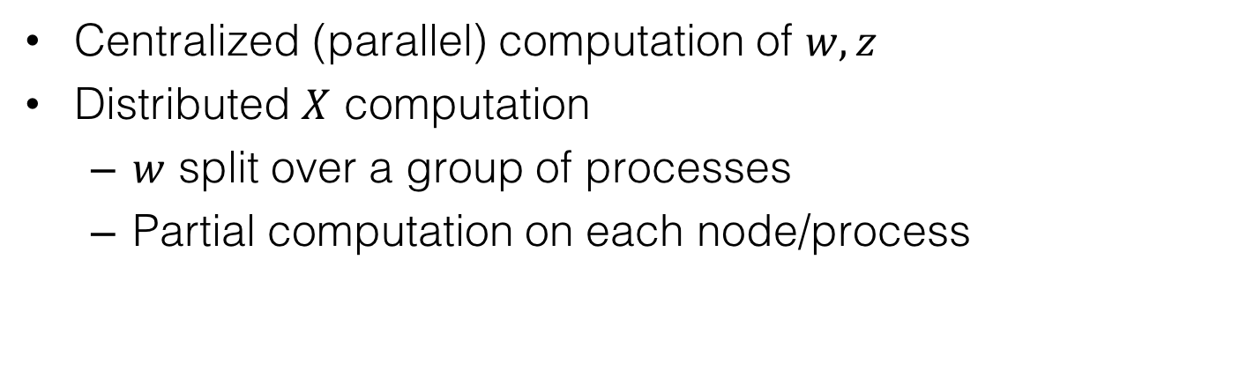












NSD Parallel Algorithm
Centralized (parallel) computation of $w, z$
Distributed $X$ computation
$w$ split over a group of processes
Partial computation on each node/process
$$w_{i}^{(k)}$$
$$z_{i}^{\left(k\right)}$$
$$w_{i,u}^{(k)}$$
$$z_{i}^{\left(k\right)}$$
$$w_{i,u}^{(k)}$$
$$z_{i}^{\left(k\right)}$$
$$w_{i,u}^{(k)}$$
$$z_{i}^{\left(k\right)}$$
$$X_{u}^{(n)}$$
$$X_{u}^{(n)}$$
$$X_{u}^{(n)}$$
$$u=1,..,q$$
$$×$$
$$=$$
$$×$$
$$=$$
$$×$$
$$=$$
Notes:
Se p=1 => row-wise, utile poi per l’integrazione con l’algoritmo dell’asta distribuito perché una riga rappresenta un buyer Se fosse lasciato cosi ci sarebbe troppa comunicazione da fare (per set di buyer bisognerebbe anche ricevere tutti gli oggetti relativi) Sarà interessante provare a farlo magari
q=1 => column-wise, non troppo utile perché suddivide I prodotti (e cambia il modo di fare l’asta, non in sottoaste divise per compratori ma divise per oggetti)

Slide 13
Outline
Problem Overview
Network Similarity Decomposition
Auction-based matching
Experimental Results

Slide 14
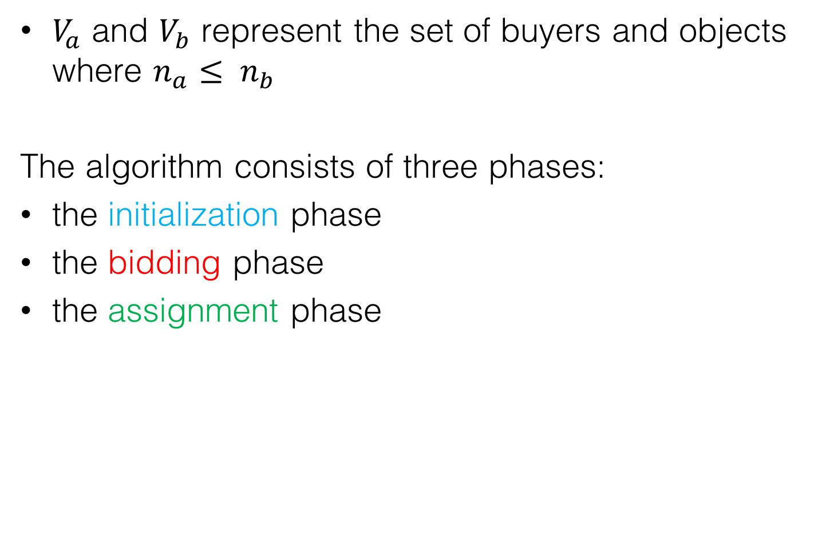
Auction-based graph matching
$V_{a}$ and $V_{b}$ represent the set of buyers and objects where $n_{a}≤ n_{b}$
The algorithm consists of three phases:
the initialization phase
the bidding phase
the assignment phase

Slide 15
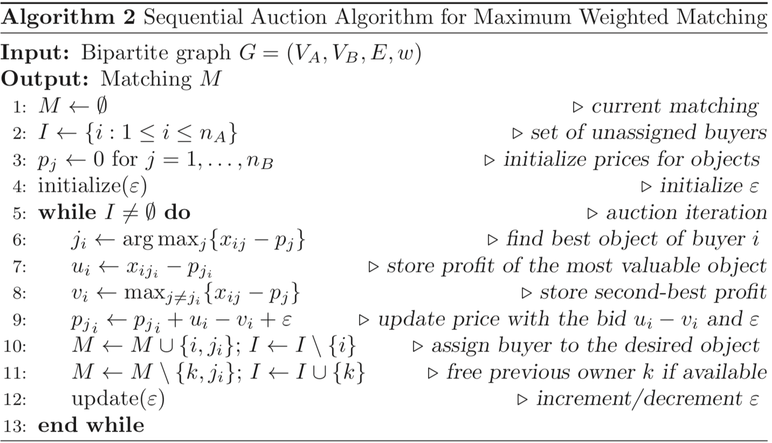
Auction-based graph matching

Slide 16
Auction-based graph matching
Detected parallelism:
Bids of free buyers simultaneously computed:
Each free buyer computes a bid for the most-valuable object according to the current price
The prices of the objects are updated according to the highest bids
Exchanging through messages only locally altered prices
1D row-wise distribution of the similitary matrix to facilitate buyers partitioning

Slide 17




Auction-based graph matching
$$X$$
Objects
Buyers
}
P1
$$\frac{n_{a}}{P}$$
P2
$$n_{a}$$
P3
$$n_{b}$$
Local auction on each process (local free buyers)
Global check and price/free buyers update
Convergence when no free buyers left

Slide 18
Outline
Problem Overview
Network Similarity Decomposition
Auction-based matching
Experimental Set and Results

Slide 19
Implementation
Hybrid parallel programming model
OpenMP for MVP, similarity matrix and local auction
MPI for problem partitioning (each task works on a subset of the matrix/auction
Tested on a single dual-socket machine
Ideally, one mpi task for each socket
Maximize number of openmp threads on each socket
Notes:
Weak/Strong scaling dipende dalla k della sparsificazione e incide sull’asta distribuita (quanti elementi nonzero lasciamo nella matice globale/locale?) Strong => Near-linear scaling tenendo k costante (si riduce il numero di nonzero entries nella X globale)
Weak => k cresce al crescere dei core, applicando l’asta a problemi di densità crescente

Slide 20
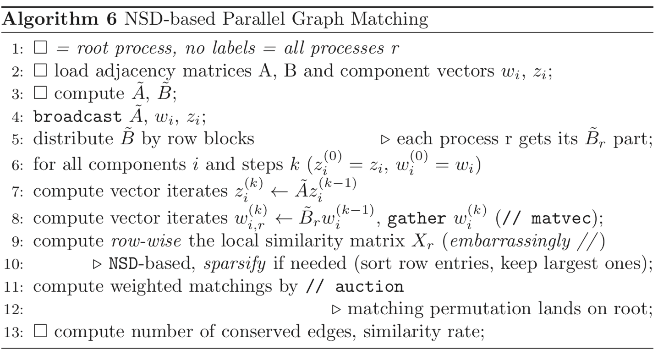
Complete Algorithm

Slide 21
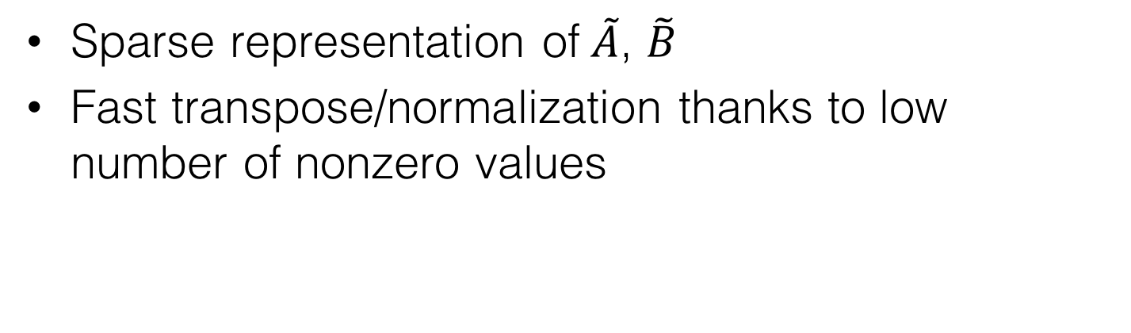
Complete Algorithm
Sparse representation of$\tilde{A}$, $\tilde{B}$
Fast transpose/normalization thanks to low number of nonzero values

Slide 22
Complete Algorithm
Sparse matrix broadcast/allgather
OpenMP for Matrix-Vector product and for X iterations

Slide 23
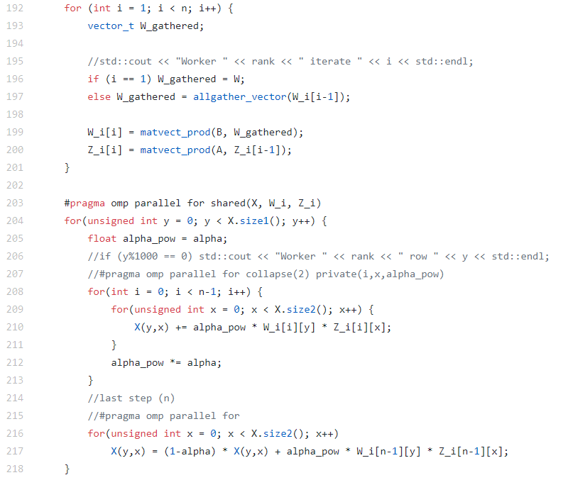
X Iterations

Slide 24
Complete Algorithm
Parallel argmax (OpenMP custom reduction)
Randomized epsilon scaling
Allgather for local auctions
results (price and assignement) merge

Slide 25
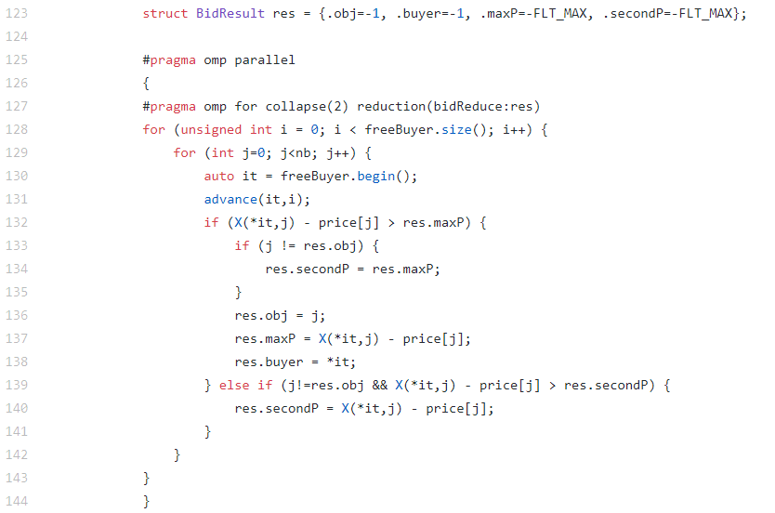
Parallel argmax

Slide 26
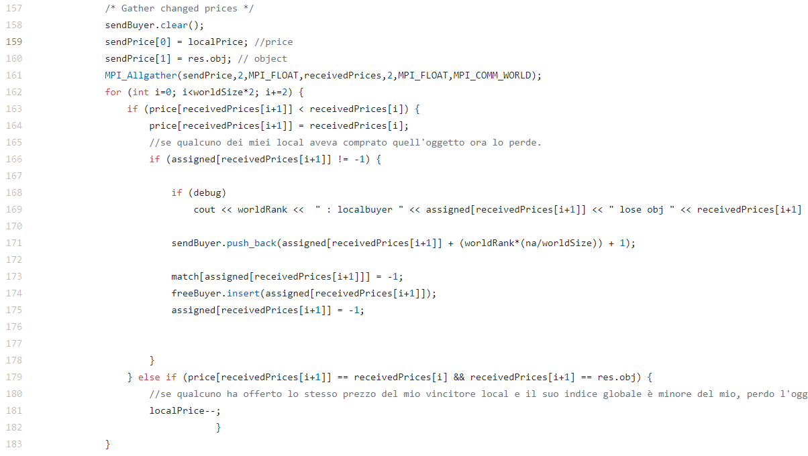
Results exchange

Slide 27
Evaluation
Graphs tested
Yeast protein: 2361 nodes
Wikivote graph: 8297 nodes
Matching with subgraphs (and self)
Yeast -> 500/1000 nodes subgraph
Wikivote -> 1000 nodes subgraph
Notes:
Weak/Strong scaling dipende dalla k della sparsificazione e incide sull’asta distribuita (quanti elementi nonzero lasciamo nella matice globale/locale?) Strong => Near-linear scaling tenendo k costante (si riduce il numero di nonzero entries nella X globale)
Weak => k cresce al crescere dei core, applicando l’asta a problemi di densità crescente

Slide 28
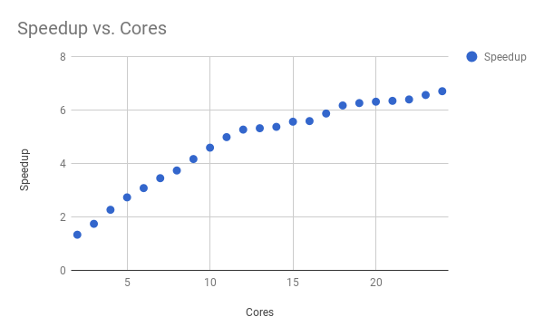
Results
Yeast (complete) vs Yeast subgraph (500 nodes)
Only 1 MPI Task
Notes:
Primo grafico => similarity matrix con weak scaling e asta con strong scaling… strong scaling è quasi lineare (ma in alcuni casi anche senza sparsificazione), mentre col weak scaling l’asta ne risente perché ha problemi sempre più densi
Secondo grafico => speedup su più casi di test, soprattutto relativo alla self-similarity testando quindi la robustezza (#conserved edges = #effettivo di archi, perché é lo stesso grafo e non si usano approssimazioni come la sparsification)

Slide 29
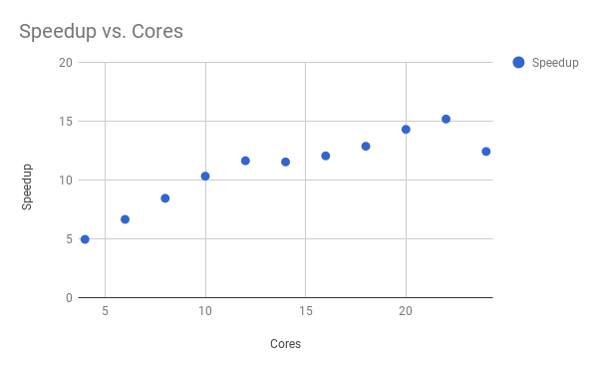
Results
Yeast (complete) vs Yeast subgraph (500 nodes)
2 MPI Tasks
Notes:
Primo grafico => similarity matrix con weak scaling e asta con strong scaling… strong scaling è quasi lineare (ma in alcuni casi anche senza sparsificazione), mentre col weak scaling l’asta ne risente perché ha problemi sempre più densi
Secondo grafico => speedup su più casi di test, soprattutto relativo alla self-similarity testando quindi la robustezza (#conserved edges = #effettivo di archi, perché é lo stesso grafo e non si usano approssimazioni come la sparsification)

Slide 30
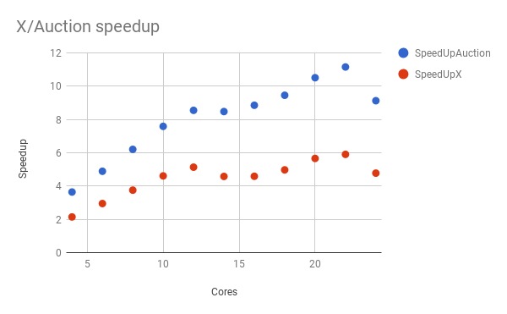
Results
Yeast (complete) vs Yeast subgraph (500 nodes)
2 MPI Tasks
Notes:
Primo grafico => similarity matrix con weak scaling e asta con strong scaling… strong scaling è quasi lineare (ma in alcuni casi anche senza sparsificazione), mentre col weak scaling l’asta ne risente perché ha problemi sempre più densi
Secondo grafico => speedup su più casi di test, soprattutto relativo alla self-similarity testando quindi la robustezza (#conserved edges = #effettivo di archi, perché é lo stesso grafo e non si usano approssimazioni come la sparsification)

Slide 31
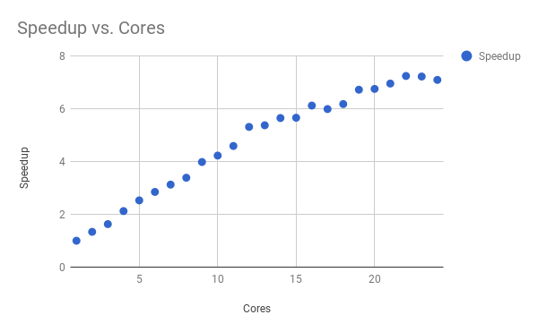
Results
Wikivote (complete) vs Wikivote subgraph (1000 nodes)
1 MPI Task
Notes:
Primo grafico => similarity matrix con weak scaling e asta con strong scaling… strong scaling è quasi lineare (ma in alcuni casi anche senza sparsificazione), mentre col weak scaling l’asta ne risente perché ha problemi sempre più densi
Secondo grafico => speedup su più casi di test, soprattutto relativo alla self-similarity testando quindi la robustezza (#conserved edges = #effettivo di archi, perché é lo stesso grafo e non si usano approssimazioni come la sparsification)

Slide 32
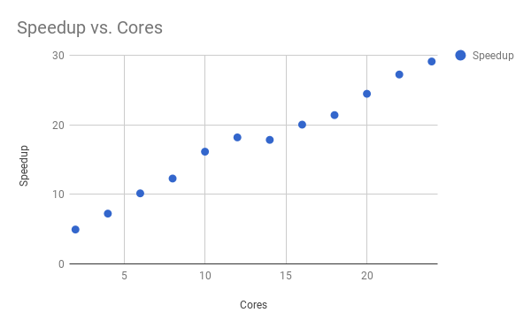
Results
Wikivote (complete) vs Wikivote subgraph (1000 nodes)
2 MPI Tasks
Notes:
Primo grafico => similarity matrix con weak scaling e asta con strong scaling… strong scaling è quasi lineare (ma in alcuni casi anche senza sparsificazione), mentre col weak scaling l’asta ne risente perché ha problemi sempre più densi
Secondo grafico => speedup su più casi di test, soprattutto relativo alla self-similarity testando quindi la robustezza (#conserved edges = #effettivo di archi, perché é lo stesso grafo e non si usano approssimazioni come la sparsification)

Slide 33
Conclusions
2 dimensions scaling (MPI tasks – OMP threads)
Linear speedup w.r.t number of cores used
Slow auction convergence due to price wars
Using 2 MPI tasks leads to best results (as expected)
Notes:
Weak/Strong scaling dipende dalla k della sparsificazione e incide sull’asta distribuita (quanti elementi nonzero lasciamo nella matice globale/locale?) Strong => Near-linear scaling tenendo k costante (si riduce il numero di nonzero entries nella X globale)
Weak => k cresce al crescere dei core, applicando l’asta a problemi di densità crescente

Slide 34

Question

